Slide 1
Sleepiness/fatigue and distraction/inattention as factors for fatal versus nonfatal commercial motor vehicle driver injuries
Accident Analysis and Prevention 37 (2005) 862–869
T.L. Bunn, S. Slavova, T.W. Struttmann, S.R. Browning
Notes:
嗜睡/疲勞和分心/注意力不集中是致命與非致命商用汽車駕駛員傷害的因素
進行了一項基於人群的回顧性病例對照研究，以確定駕駛員的嗜睡/疲勞和注意力不集中/注意力分散是否增加了商用汽車碰撞（CVC）致命的可能性。使用1998年至2002年的肯塔基州高速公路安全碰撞報告分析（CRASH）電子數據庫，將案例確定為CVC駕駛員死亡（致命），而控制人員則是倖存（非致命）傷害事故的駕駛員。案例和控件在單位類型和巷道類型上匹配。進行了條件邏輯回歸。駕駛員的困倦/疲勞，分心/注意力不集中，年齡在51歲及以上，以及不使用安全帶都會增加CVC致命的機率。所有州的主要安全帶法律制定和執行，

Slide 2
Introduction
長期以來，想睡覺跟疲倦一直被認為是卡車司機發生車禍碰撞的危險因素，他們往往需要長時間的工作，容易睡眠不足，但當他們缺乏睡眠時，她們將注意力集中在道路上，她們很少注意到路周圍的環境，警惕性也降低。一篇報告中顯示，2001年美國有1.4%因疲勞及5.1%注意力不集中等相關因素而造成致命事故。(Federal Motor Carrier Safety Administration[FMCSA], 2003)

Slide 3
Introduction
肯塔基州針對職業性與非職業性機動車碰撞(motor vehicle collision,MVC)的因素進行研究，研究表明疲勞和注意力不集中/分心是造成職業性機動車發生死亡車禍的主要人為因素，而不安全的速度和酒精則是非職業性機動車的主要因素。(Bunn and Struttmann, 2003)
→進行病例對照研究，以確定卡塔基州的MVC發生致命碰撞的可能性是否因為以下兩點而增加：(1)想睡覺或疲勞 (2)注意力不集中/分心

Slide 4
Method
從卡塔基州州警察局1998-2002年的為了更安全的公路碰撞報告分析(Collision Report Analysis for Safer Highways, CRASH)中取得1998/1/1~2002/12/31期間因商用汽車碰撞(commercial motor vehicle collision, CVC)而造成的死亡和傷害數據。
數據：車輛類型、人員類型、致命及其他傷害類型(對照組)
68個死於致命CVC的商用汽車駕駛者案例，和271個非致命CVC倖存下來的商用汽車駕駛者(對照組)
在致命的案例中，有6個想睡覺2個疲勞的案例，而對造組中，有10個想睡覺1個疲勞的案例，因想睡覺和疲勞的案例較少，故在研究中合併。
Notes:
truck and trailer；truck—single unit；truck tractor & semi-trailer；truck—other combination；truck or truck–trailer
想睡覺：因睡眠有關的相關碰撞危險因素；疲勞：累了但可能沒有睏

Slide 5
Method
變量：年齡、人為因素、安全帶使用情況、道路情況、道路表面、道路特徵、速度限制、碰撞前的車輛動作、光照條件、一天中的時間
年齡：32歲以下；33~39歲；40~50歲；50歲以上
人為因素：想睡覺/疲勞；注意力不集中/分心；沒有適當的控制；其他未發現
安全帶：未繫安全帶；有繫安全帶
速度限制：<55英里/小時；55或60英里/小時；>65英里/小時
Notes:
not under proper control, other and none detected;

Slide 6
Result
與非致命相比，50歲以上發生致命CVC頻率較高。
致命案例中注意力不集中/分心占人為因素中的1/3，非致命則占1/5→主要人為因素。
特徵 | 致命 | 非致命 | 特徵 | 致命 | 非致命 | 特徵 | 致命 | 非致命
安全帶 |  |  | 人為因素 |  |  | 違反通行權 | 2(3) | 3(1)
有繫安全帶 | 30(48) | 212(80) | 注意力不集中/分心 | 20(31) | 49(18) | 喝酒 | 1(2) | 3(1)
未繫安全帶 | 33(52) | 52(20) | 想睡覺/疲勞 | 8(13) | 11(4) | 速度太快 | 1(2) | 8(3)
年齡 |  |  | 沒有適當的控制 | 6(9) | 13(5) | 手機 | 0 | 1(<1)
<30 | 12(18) | 54(20) | 未發現 | 12(19) | 109(41) | 忽略交通管制 | 0 | 4(1)
30-39 | 12(18) | 94(35) | 其他 | 6(9) | 24(9) | 毒品 | 0 | 2(<1)
40-49 | 18(26) | 61(23) | 超過規定速度 | 3(5) | 19(7) | 跟太近 | 0 | 6(2)
50-59 | 17(25) | 38(14) | 錯誤判斷 | 3(5) | 1(<1) | 不當通過 | 0 | 1(<1)
≧60 | 9(13) | 24(9) | 轉彎過度 | 2(3) | 8(3) | 失去意識 | 0 | 6(2)
Notes:
，如果您在匆忙中，您可能會忘記，在左車道上的綠燈不一定意味著您必須先走。只有在有一個綠色的左轉箭頭的情況下。這樣的誤解無時無刻不在發生，它們經常引起交通事故。在有信號的交叉口，必須遵循燈光。但是請記住，即使您遵循信號的方向，也需要始終保持警惕。某些交叉路口不允許您向右轉為紅色，或者指示您必須屈服於一直行駛的交通，然後才能轉彎。

Slide 7
Result
大多數碰撞事件發生時，駕駛者都是沿著道路直行，而不是倒車或轉彎，兩組在彎路上發生事故的占比都不到1/5。
特徵 | 致命 | 非致命 | 特徵 | 致命 | 非致命 | 特徵 | 致命 | 非致命 | 特徵 | 致命 | 非致命
速度限制 |  |  | 道路表面 |  |  | 晚上高速公路燈亮 | 5(7) | 13(5) | 併道 | 0 | 4
<55 | 6(9) | 51(19) | 柏油路 | 59(87) | 243(89) | 晚上高速燈路燈不亮 | 15(22) | 59(22) | 停車/慢行 | 0 | 21
55-64 | 33(51) | 138(51) | 其他 | 9(13) | 29(11) | 碰撞前的車輛動作 |  |  | 其他 | 2 | 3
≧65 | 26(40) | 81(30) | 道路狀況 |  |  | 閃避 | 0 | 5(2) | 一天中的時間
道路類型 |  |  | 乾燥 | 56(82) | 212(78) | 倒車 | 1(1) | 1 | 00:01-6:00 | 13(20) | 41(15)
彎路+爬坡 | 13(19) | 54(20) | 其他 | 12(18) | 60(22) | 變車道 | 0 | 1 | 6:01-12:00 | 24(36) | 97(36)
水平彎路 | 11(16) | 44(16) | 光照條件 |  |  | 向前直行 | 60(90) | 220(81) | 12:01-18:00 | 23(35) | 101(37)
直路+爬坡 | 19(28) | 78(29) | 黃昏 | 2(30 | 12(4) | 離開主幹道 | 0 | 1 | 18:01-00:00 | 6(9) | 31(11)
水平直路 | 24(36) | 96(35) | 白天 | 44(65) | 188(69) | 轉彎 | 3(4) | 13(5)
Notes:
有70%的碰撞發生在6點到晚上18:00之間，另外30%則是在晚上

Slide 8
Result
有一半以上發生碰撞的車輛是卡車-牽引車和半拖車，1/4則為單輛卡車。
特徵 | 致命 | 非致命 | 特徵 | 致命 | 非致命
車輛類型 |  |  | 道路類型
卡車和拖車 | 3(4) | 12(4) | 鄉村道路 | 2(3) | 8(3)
單輛卡車 | 15(22) | 60(22) | 聯邦 | 14(21) | 56(21)
卡車-牽引車和半拖車 | 40(59) | 160(59) | 洲際公路 | 18(26) | 72(26)
卡車-其他組合 | 8(12) | 32(12) | 主幹道/高速公路(有燈) | 7(10) | 28(10)
卡車或卡車牽引車 | 2(3) | 8(3) | 州 | 25(37) | 100(37)

Slide 9
Result
4個變量和碰撞結果的相關：安全帶、年齡、人為因素以及速度限制，而在初始條件回歸模型中，發現速度限制和致命CVC沒有顯著相關，故在最終條件回歸模型中喂包括在內。
在模型中，變量之間沒有交互作用，每個變量都獨立於其他變量。
特徵 | 調整後優勢比 | 95%CI | 特徵 | 調整後優勢比 | 95%CI | 特徵 | 調整後優勢比 | 95%CI
安全帶 |  |  | 年齡 |  |  | 人為因素
有繫安全帶 | Ref. |  | 18-32 | Ref. |  | 注意力不集中/分心 | 3.16 | 1.22-8.24*
未繫安全帶 | 8.21 | 3.51-19.21** | 33-39 | 0.64 | 0.2-1.92 | 想睡覺/疲勞 | 21.03 | 4.17-106.07**
 |  |  | 40-50 | 1.30 | 0.51-3.34 | 沒有適當的控制 | 1.93 | 0.43-8.63
 |  |  | >51 | 2.94 | 1.08-7.99* | 未發現 | 0.66 | 0.25-1.75
 |  |  |  |  |  | 其他 | Ref.
Notes:
調整的優勢比表示致命碰撞與非致命碰撞相比發生碰撞的可能性。 這表格是致命傷用汽車碰撞的調整後優勢比

Slide 10
Result
當變量為年齡及安全帶時，人為因素內的注意力不集中/分心、想睡覺/疲勞與致命的CVC有顯著相關，其中想睡覺/疲勞發生致命CVC的可能性是正常駕駛者的21倍，注意力不集中/分心則是3倍。
未繫安全帶增加了發生致命事故的可能性。
特徵 | 調整後優勢比 | 95%CI | 特徵 | 調整後優勢比 | 95%CI | 特徵 | 調整後優勢比 | 95%CI
安全帶 |  |  | 年齡 |  |  | 人為因素
有繫安全帶 | Ref. |  | 18-32 | Ref. |  | 注意力不集中/分心 | 3.16 | 1.22-8.24*
未繫安全帶 | 8.21 | 3.51-19.21** | 33-39 | 0.64 | 0.2-1.92 | 想睡覺/疲勞 | 21.03 | 4.17-106.07**
 |  |  | 40-50 | 1.30 | 0.51-3.34 | 沒有適當的控制 | 1.93 | 0.43-8.63
 |  |  | >51 | 2.94 | 1.08-7.99* | 未發現 | 0.66 | 0.25-1.75
 |  |  |  |  |  | 其他 | Ref.
Notes:
調整的優勢比表示致命碰撞與非致命碰撞相比發生碰撞的可能性。

Slide 11
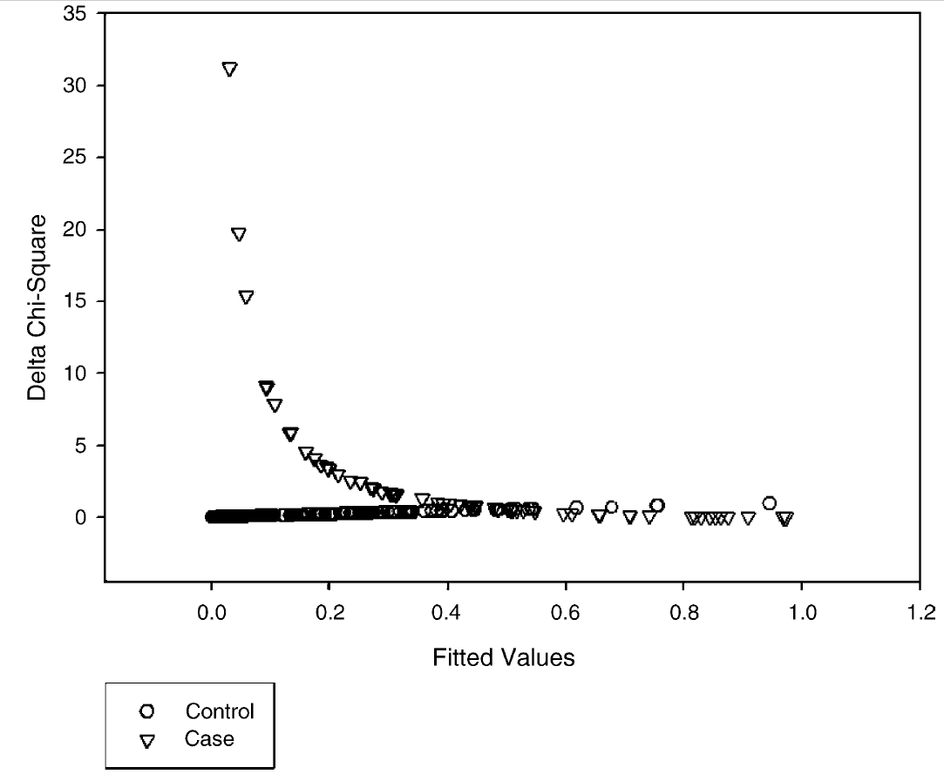
Result
修改最終的邏輯回歸模型，安全帶、年齡及人為因素後，一樣未發現交互作用。
基於差值卡方判斷，有3個擬合度差值大於10的案例。
(1)39歲駕駛，有繫安全帶，在臨死前發現有分心的狀況 。
(2、3)32及34歲駕駛，有繫安全帶，但沒有發現導致車禍的人為因素。
Notes:
擬合度卡方檢驗是使用樣本數據來檢驗關於總體分布的形狀或比例的假設。檢驗確定了得到的樣本比例與虛無假設中陳述的總體比例之間的擬合度。

Slide 12
Discussion
想睡覺/疲勞(13%；調整後優勢比21.03)和注意力不集中/分心(31%；調整後優勢比3.16)均與致命CVC有顯著相關。
美國聯邦公路管理局(Federal Highway Administration)報告中指出，15~33%的致命事故是因為駕駛者疲勞所造成的。Pratt(2003)
駕駛者注意力不集中、疲倦、無聊都是駕駛者疲勞的症狀(Nelson, 1997)，但商用車駕駛可能不會意識到這一點，因為隨著時間的流逝以及睡眠，疲勞是可以達到緩解的。
研究結果表示，未繫安全帶的職業駕駛導致致命事故的機率為一般駕駛者的8倍→制定法律。
Notes:
我們建議應在目前僅具有次要法律的州制定主要安全帶使用法律。在具有主要安全帶法律的州，安全帶的使用有所增加（CDC，2004年）。
最有效的策略可能是在疲勞時打na 或適當休息（Adams-Guppy和Guppy，2003年）。午睡3小時後進行的模擬駕駛證明專業遠程駕駛者的警覺性和性能有了顯著提高（Macchi等，2002）

Slide 13
Discussion
年齡超過51歲且未繫安全帶的駕駛者導致致命事故的風險較高。其中年齡較大的發現與其他研究結果一致(Brdard et al., 2002; Janicak, 2003 )，而年齡較大風險較大的原因有可能是因為反應時間縮短，而導致年齡較大的駕駛者存活率較低。
駕駛員疲勞和分心/注意力不集中是導致肯塔基州致命CVC的主要因素。解決此問題的安全建議包括將疲勞，嗜睡和注意力不集中/分散注意力的識別和管理納入駕駛員安全培訓中，並保持道路的機敏性。建議涉及運輸的公司嚴格執行商用車輛駕駛員使用安全帶的規定。

Slide 14
分心

Slide 15
分心定義
駕駛者轉移注意力，將注意力集中在與駕駛無關的物體、人、任務或事物上，降低駕駛者的意識、決策能力。(Heldlund, Simpson and Mayhew, 2005)
由車輛內部或外部的所發出的某些事物、活動、物體或人強迫將駕駛者注意力轉移到那些事物上。(Basacik & Stevens, 2008)
將注意力從對安全至關重要的活動上轉移道競爭活動中使駕駛者分心。(Lee, Young & Regan, 2008)

Slide 16
分心的三種類型
視覺分心
駕駛者將視線移開前方道路已獲得訊息或操控某些設備。
手動分心
駕駛者將手移開方向盤。
認知分心
駕駛者的思想離開前方道路，該分心涉及對駕駛以外的其他事務的思考。
NHTSA(2010)

Slide 17
分心的來源和類型
視覺分心：將注意力轉移到我們看到的事物上。
聽覺分心：將注意力轉移到我們聽到的事情上。
嗅覺分心：將注意力轉移到我們聞道的東西上。
味覺分心：將注意力轉移到我們嚐到的東西上。
觸覺分心：將注意力轉移到我們摸到的東西上。
認知分心：將注意力轉移到我們思考的事務上。
Regan(2010)

Slide 18
分心的來源和類型
物件，例：手機、廣告、廣告牌。
事件：墜機現場、閃電。
乘客
其他道路使用者：騎自行車的人、行人、其他車輛。
動物
內部刺激：打噴嚏、咳嗽、引發其他思想。
(Lee, Young, Regan & Gordon, 2008)

